Slide 1
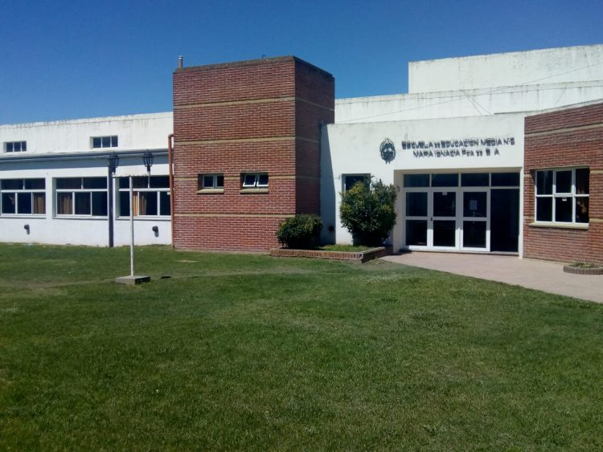
NUESTRAS RAÍCES, NUESTRAS VOCES
ESCUELA DE EDUCACION SECUNDARIA N°5 ¨SARGENTO CABRAL¨
M.I.VELA
5° B

Slide 2
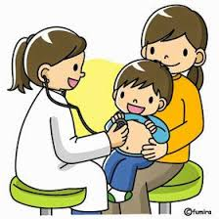
Problemática:
DERECHO A LA SALUD EN VELA ¿SI? ¿NO?
HOSPITAL CENTRO DE ATENCION PRIMARIA
CENTRO ATENCION PRIMARIA HOSPITAL

Slide 3
NUESTROS OBJETIVOS:
CONOCER LA REALIDAD
VISIBILIZAR LA PROBLEMÁTICA
LLEGAR A UNA PERSONA QUE PUEDA SOLUCIONAR ESTOS PROBLEMAS EN LA SALUD EN VELA
MEDIDAS PARA MEJORAR LA ATENCIÓN DE LA COMUNIDAD
GENERAR UN CAMBIO POSITIVO CON RESPECTO A LA SALUD
BUSCAMOS QUE DEJE DE SER UN CENTRO DE ATENCIÓN PRIMARIA A SER UN HOSPITAL

Slide 4
DESARROLLO:
DERECHO A LA SALUD:
ES UN DERECHO HUMANO FUNDAMENTAL
EL ACCESO A SEVICIOS MÉDICOS, MEDICAMENTOS, ATENCIÓN PREVENTIVA Y CONDICIONES ADECUADAS PARA TENER UNA VIDA SALUDABLE.
NO SIGNIFICA SOLO LA AUSENCIA DE ENFERMEDADES, SI NO EL BIENESTAR FÍSICO, MENTAL Y SOCIAL.

Slide 5
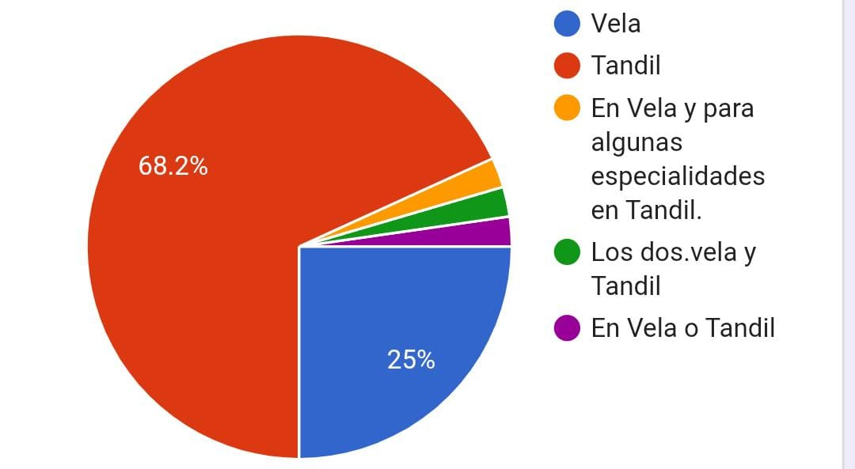
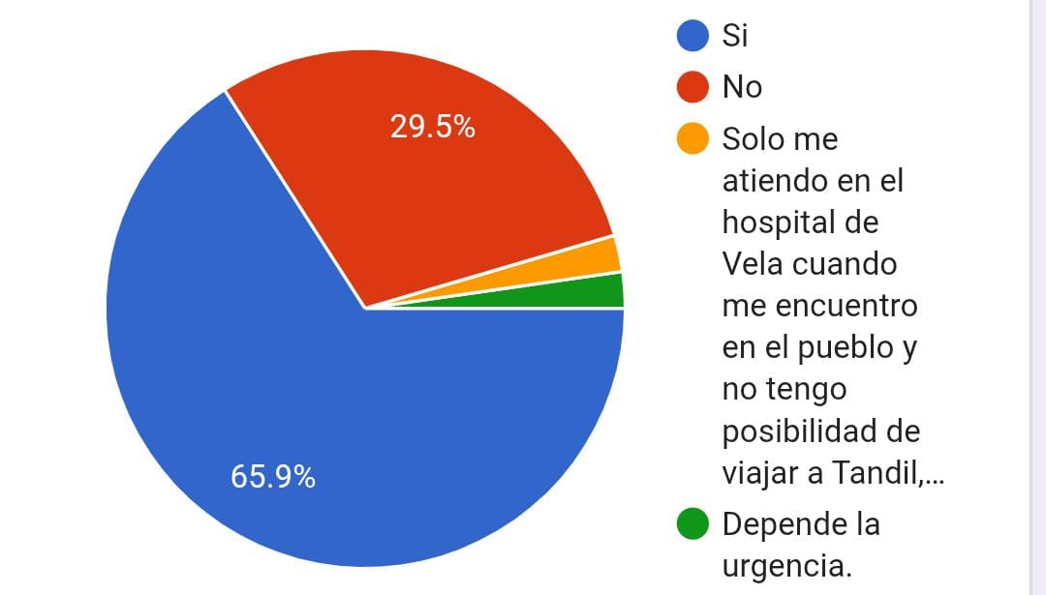
Análisis de datos:
CUANDO TENES UN PROBLEMA DE SALUD, TE ATENDES EN…
VAS A ATENDERTE EN EL HOSPITAL:

Slide 6
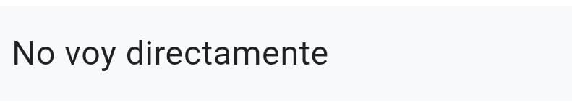
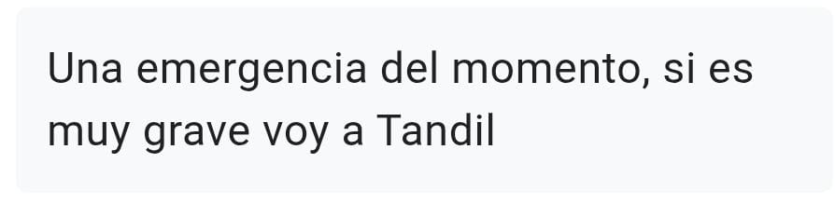
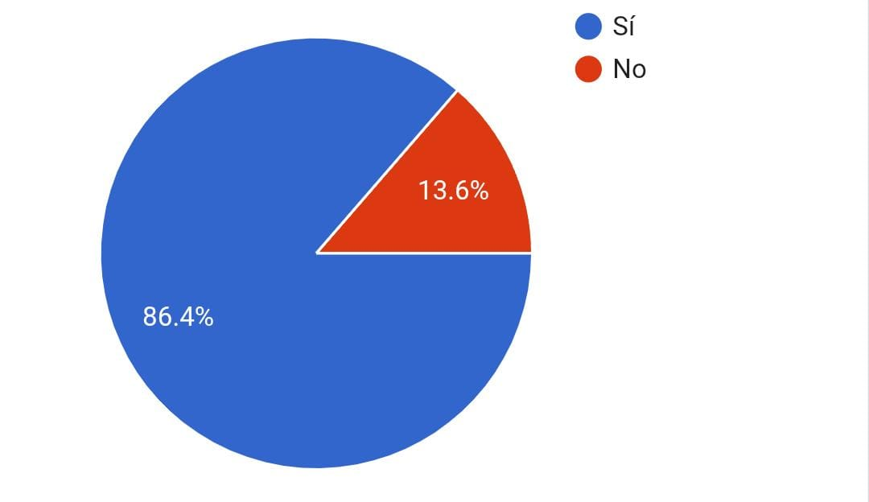
ANÁLISIS DE DATOS:
POR QUÉ PROBLEMA DE SALUD CONCURRIS AL HOSPITAL:
CONSIDERÁS QUE HAY FALLAS EN LA ATENCIÓN DE LA SALUD EN VELA:

Slide 7
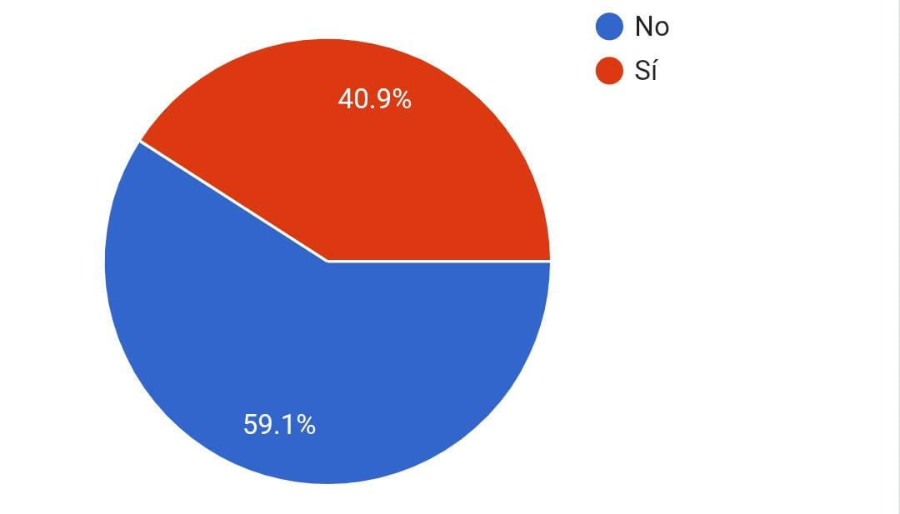
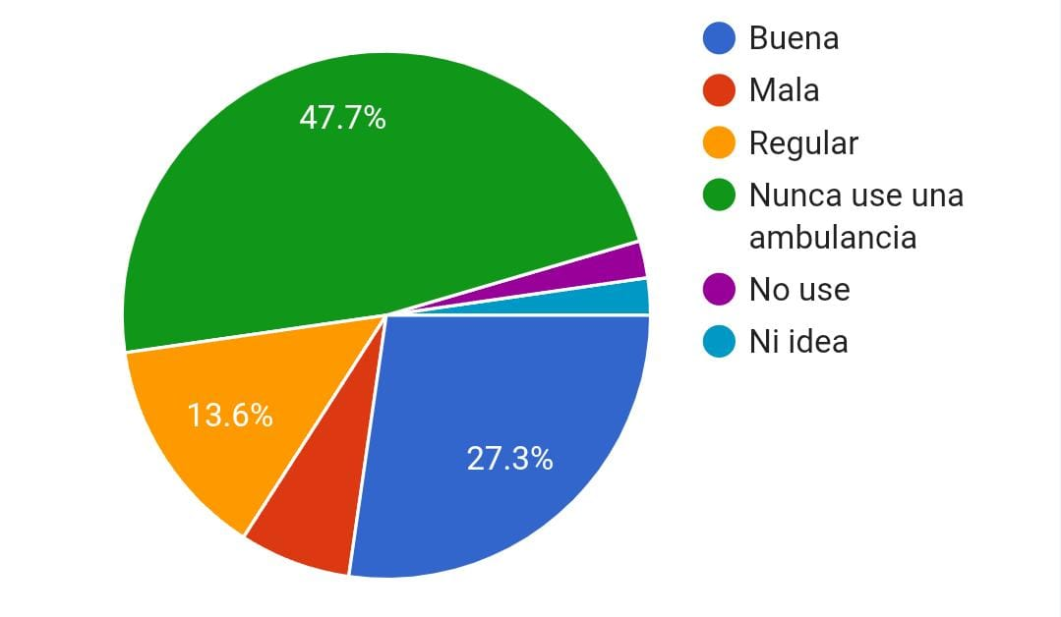
ANÁLISIS DE DATOS:
TE TOCÓ NECESITAR EL USO DE LA AMBULANCIA:
CÓMO FUE LA EXPERIENCIA:

Slide 8
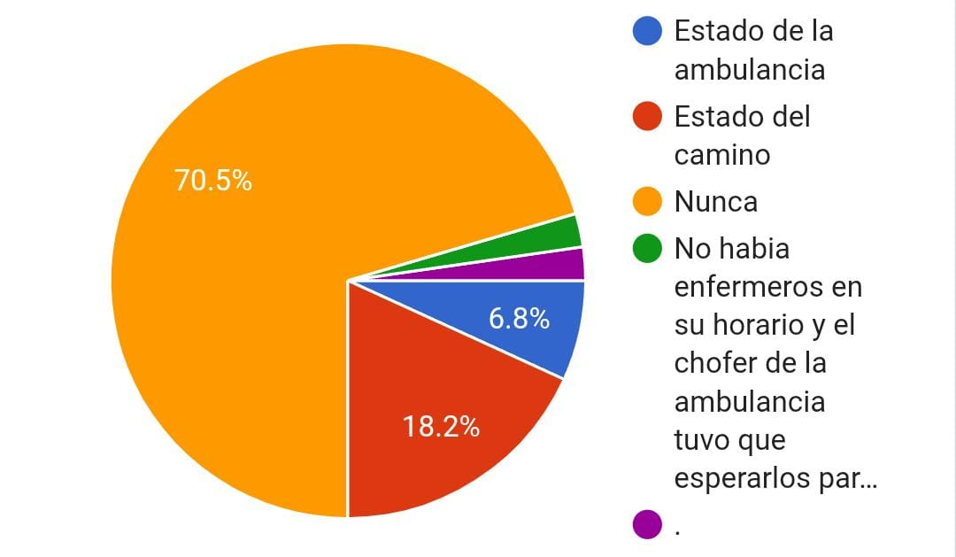
ANÁLISIS DE DATOS:
SI FUE REGULAR O MALA A QUE LO ADJUDICAS?

Slide 9
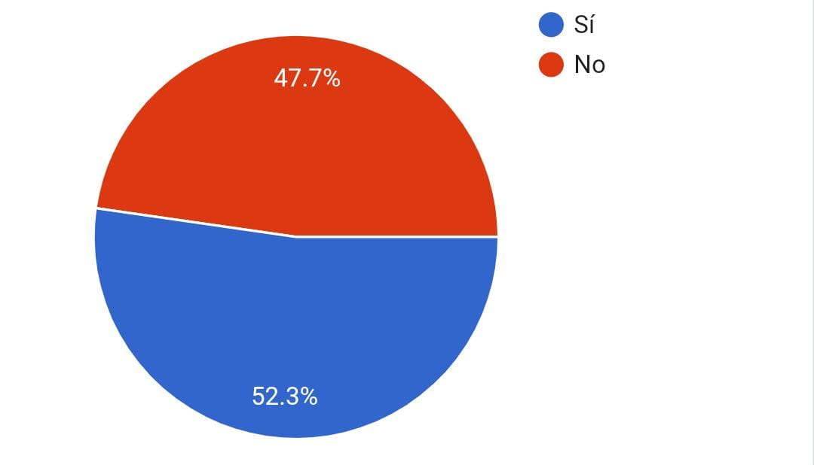
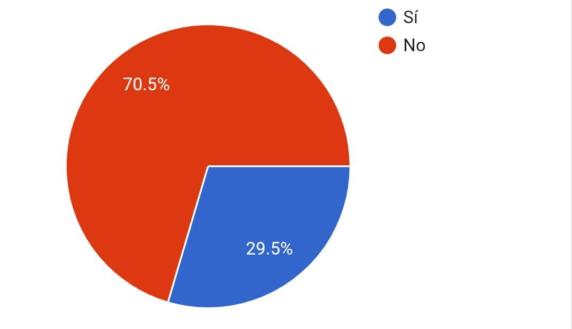
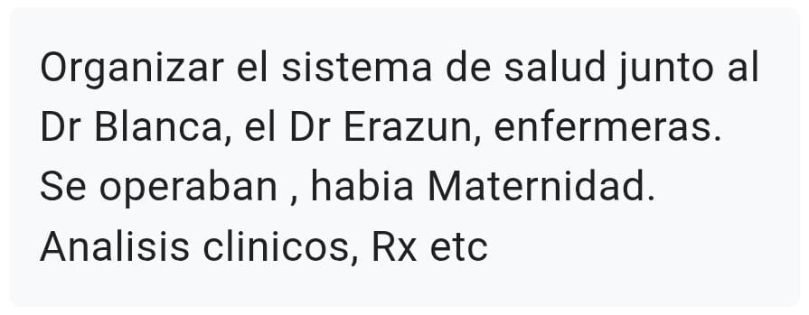
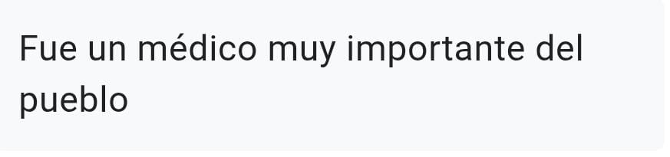
ANÁLISIS DE DATOS:
CONOCES O ESCUCHASTE HABLAR DEL DOCTOR AURELIO DE LUSARRETA :
SABES QUE HIZO POR LA SALUD EN VELA:
QUE HIZO?

Slide 10
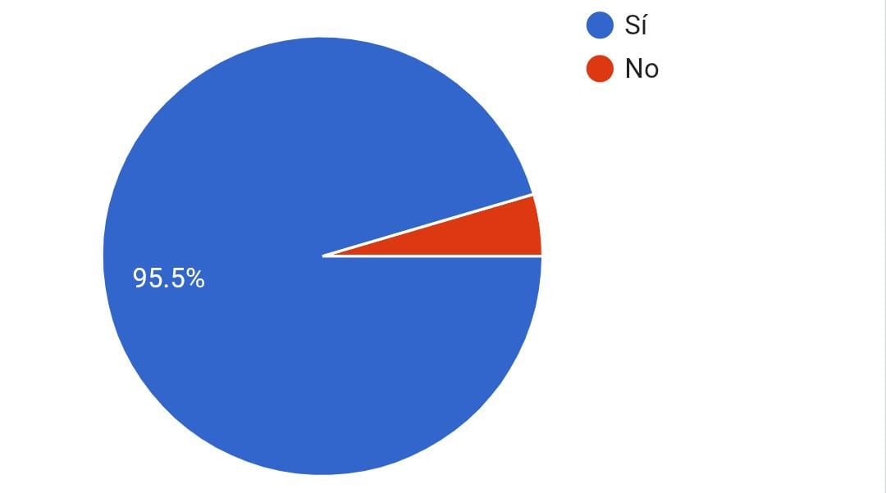
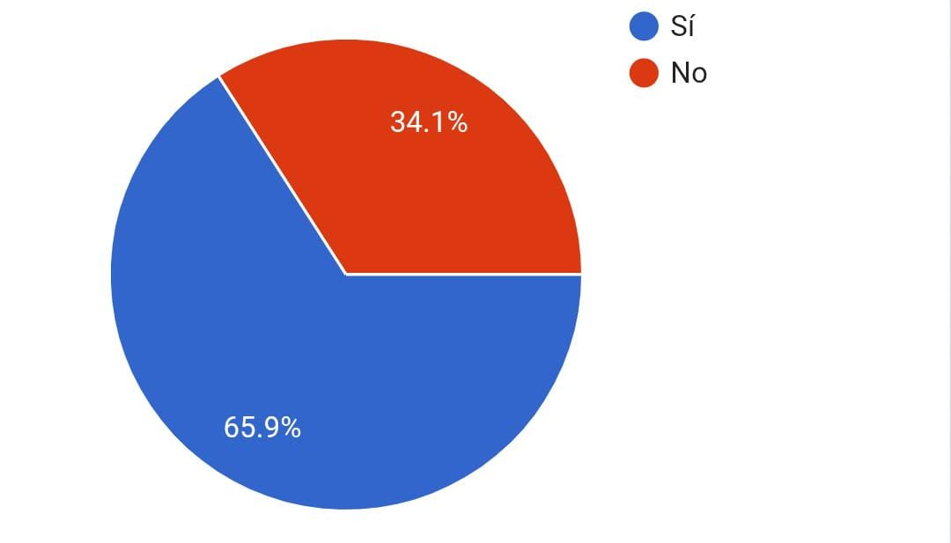
ANÁLISIS DE DATOS:
CONOCES O ESCUHASTE HABLAR DE ABEL “POCHO” MADARIETA?:
SABES LO QUE HIZO POR LA SALUD EN VELA:

Slide 11
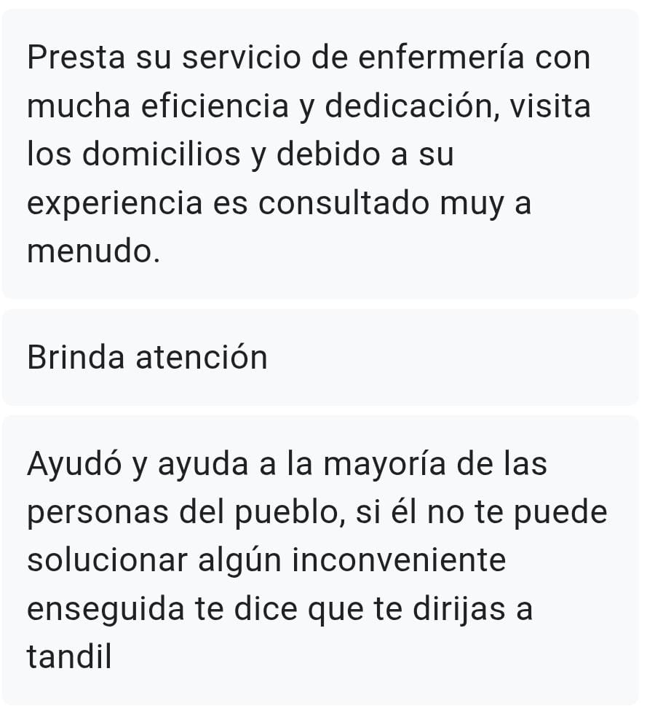
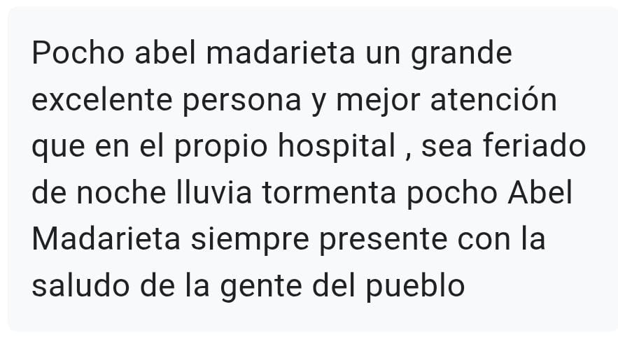
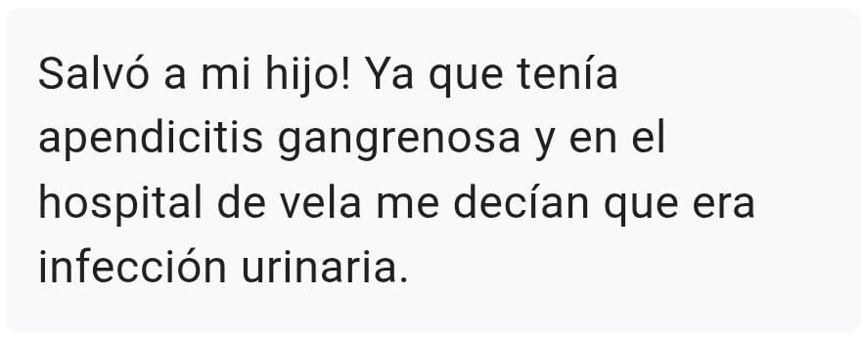
ANÁLISIS DE DATOS:
QUE HIZO “POCHO”?:

Slide 12
Conclusión:
ES FUNDAMENTAL PROMOVER Y EXIGIR EL DERECHO A LA SALUD, MEJORAR EL ACCESO A LA ATENCION MÉDICA Y REALIZAR CAMPAÑAS DE CONCIENTIZACIÓN Y CAPACITAR EL PERSONAL MÉDICO PARA LOGRAR UNA MEJOR CALIDAD DE VIDA EN LA COMUNIDAD.

Slide 13
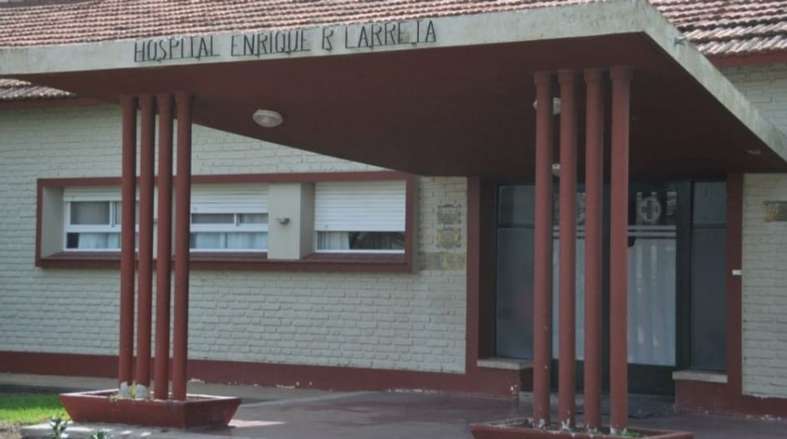
MUCHAS GRACIAS POR SU ATENCIÓN
ESPERO QUE LA PRESENTACIÓN HAYA SIDO ENTRETENIDA, CLARA Y HABER LOGRADO UNOS DE NUESTROS OBJETIVOS:
VISIBILIZAR NUESTRA REALIDAD

